Slide 1
프로그램 설치 매뉴얼

Slide 2
◆ 설치 시 확인사항
설치 전 사용중인 Inventor, SolidWorks 프로그램을 종료 해 주시기 바랍니다.
부품의 형식(모델번호) 및 도형 형상은 개선을 위해 예고없이 변경되는 경우가 있으므로 양해해주시기 바라며, 항상 최신 버전을 사용하는 것을 권장합니다.
KJF 전용 라이브러리 프로그램은 고객님의 설계 편의를 제공하는 툴이므로 도면 사용 시 카탈로그의 형식 및 주요 치수 확인 뒤 사용하시길 바랍니다.
◆ 설치 환경
지원 운영 체제 : Windows8, 8.1, 10, 11 / 64bit
지원 언어 : 한국어, 영어
Inventor : 2016 ~ 2022
SolidWorks : 2016 ~ 2022

Slide 3
CONTENTS
보안프로그램 확인
설치파일 실행
설치 진행-1
설치 진행-2
설치 확인
KJF 3D : 설치 오류 대처
제거 방법-1
제거 방법-2

Slide 4
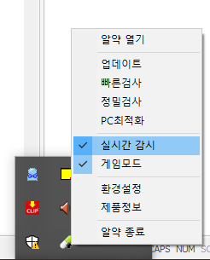
1. 보안프로그램 확인
설치 전 보안관련 된 프로그램을 종료하시거나, 예외 허용처리를 해주시기 바랍니다.
※ 실행중인 보안프로그램 종료
알약, 다음 클리너, 기업용 V3 등 사용중인 보안프로그램을 종료합니다.
(혹은, 실시간 감시를 종료합니다.)

Slide 5
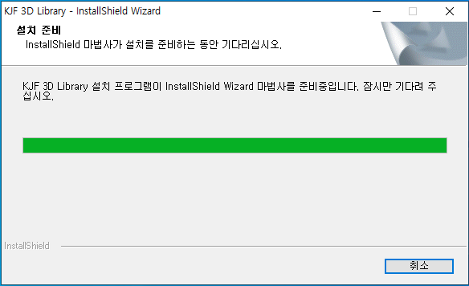
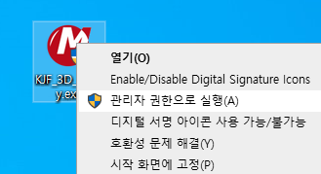
2. 설치파일 실행
마우스 우-클릭하여 관리자 권한으로 설치 파일을 실행합니다.

Slide 6
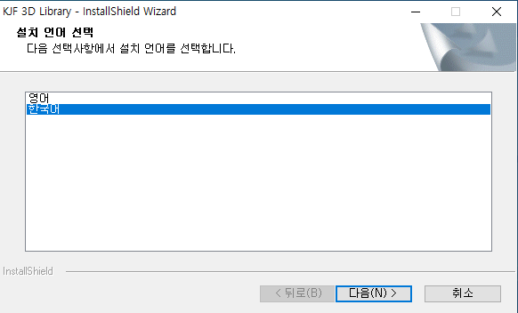
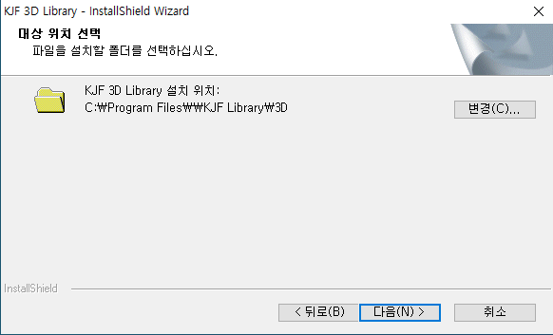
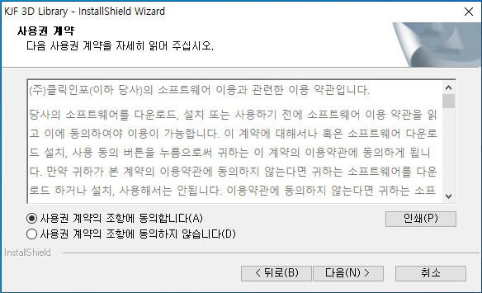
3. 설치 진행-1
프로그램 진행 안내에 따라 설치를 진행합니다.

Slide 7
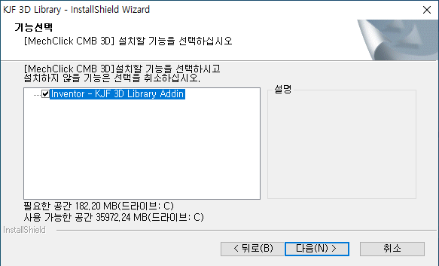
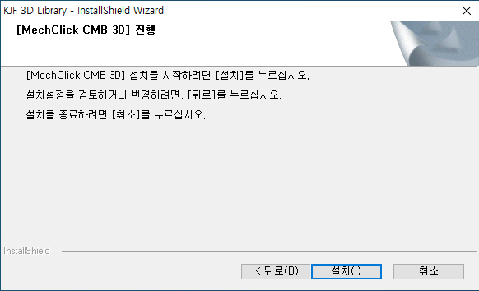
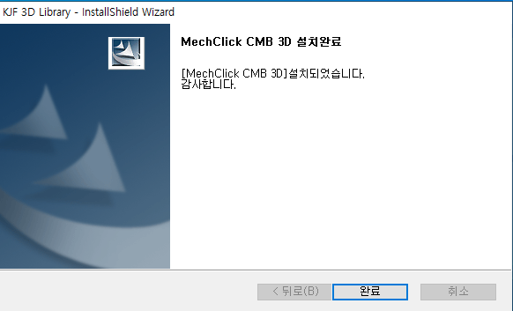
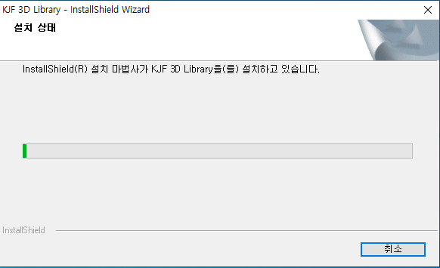
4. 설치 진행-2
프로그램 진행 안내에 따라 설치를 진행합니다.

Slide 8
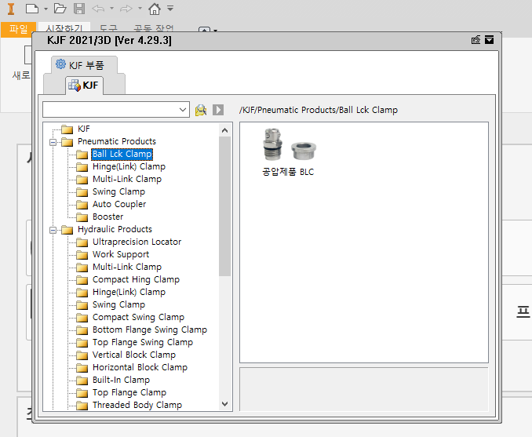
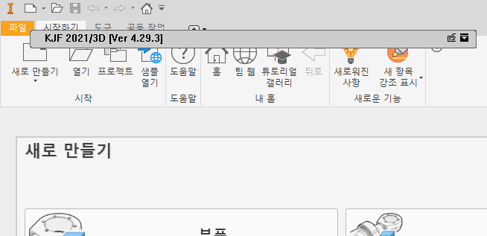
5. 설치 확인
인벤터를 실행하여 정상 설치 여부를 확인합니다. 정상 설치 시 프로그램이 자동 로드 됩니다.

Slide 9
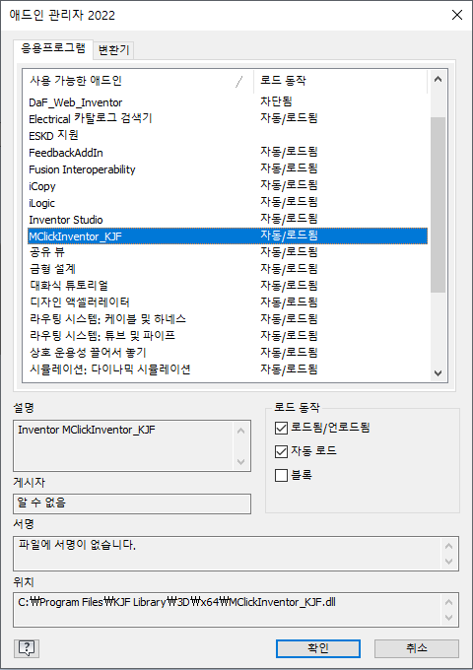
6. KJF 3D : 설치 오류 대처
KJF설치 후 로드되지 않는 경우 아래의 사항을 확인 해 보시기 바랍니다.

Slide 10
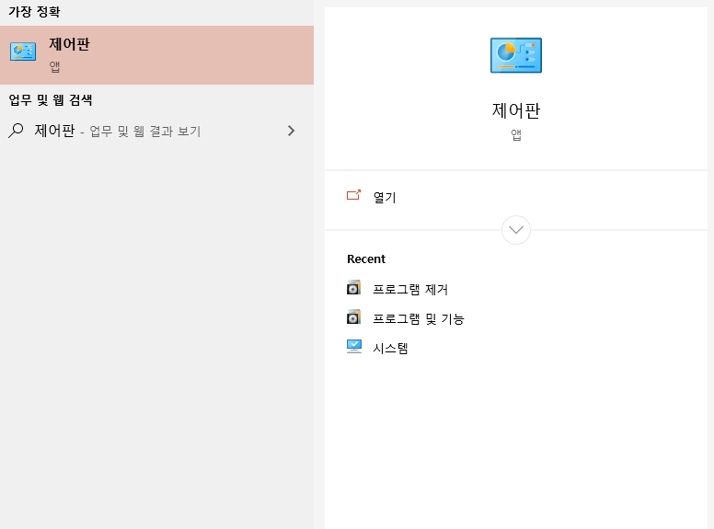
7. 제거 방법-1
제어판 => 프로그램 제거를 선택합니다. (시작 메뉴에서 제어판을 검색하여 실행할 수도 있습니다.)

Slide 11
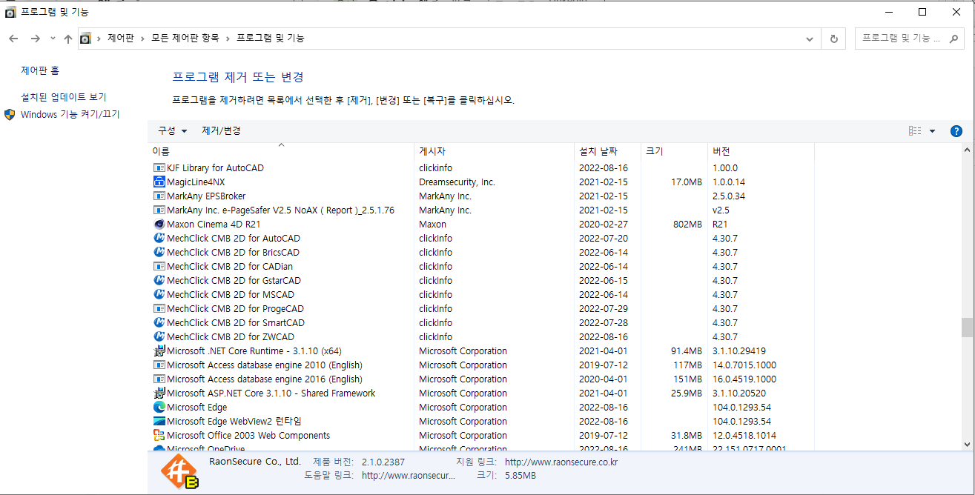
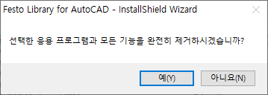
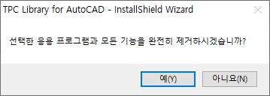
8. 제거 방법-2
KJF LIBRARY FOR 를 선택하여 제거 합니다. 끝.

Slide 12
프로그램 사용 매뉴얼

Slide 13
CONTENTS
1. 메인창 인터페이스
2. 사양창 인터페이스

Slide 14
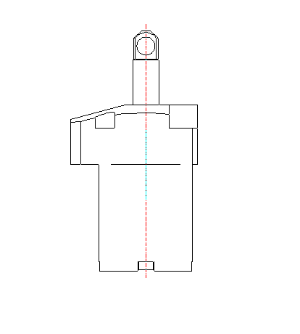
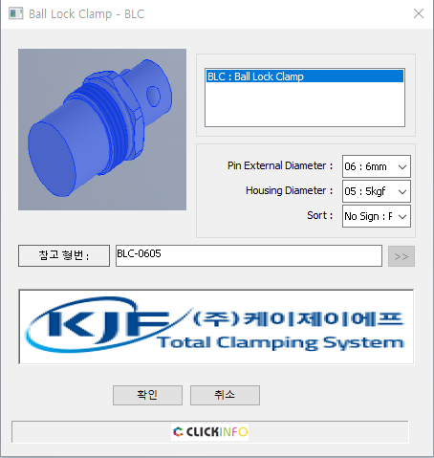
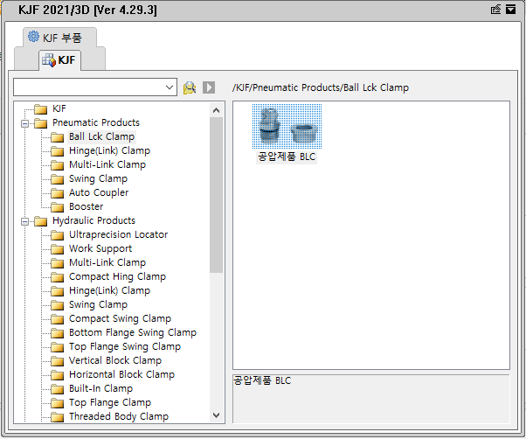
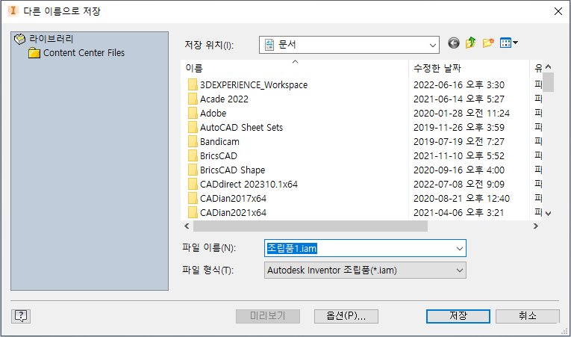
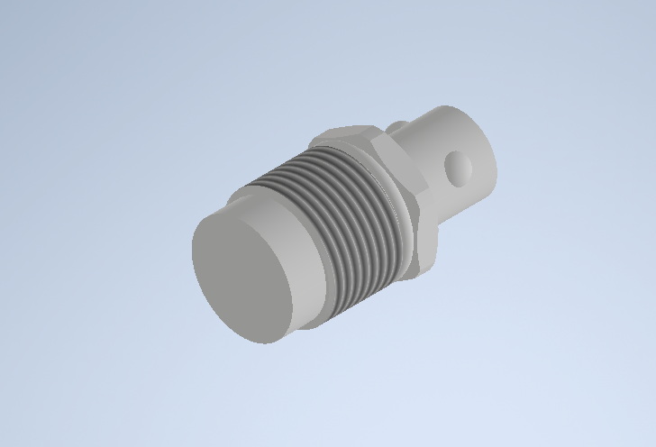
메인창 인터페이스
메인창 인터페이스는 트리구조로 구성되어 있으며, 부품을 더블 클릭하여 사양창을 실행할 수 있습니다.
더블 클릭
사양 선택 후 확인, iam파일 저장.
원하는 위치에 작도

Slide 15
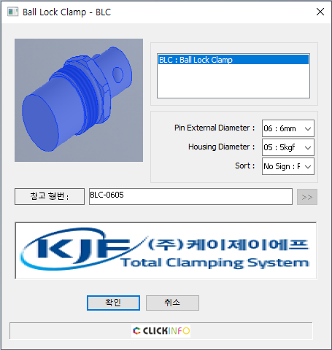
사양 창 인터페이스
선택 된 부품은 미리보기 창에서 형태를 확인할 수 있습니다.
1
2
3
*내용
미리보기 창 : 선택 된 사양의 형태를 확인할 수 있습니다.
부품 사양 : 부품의 사양 및 옵션, 액세서리를 선택하여 적용할 수 있습니다.
발주코드 : 선택 된 사양의 발주코드가 생성됩니다.

Slide 16
감사합니다.

